Slide 1
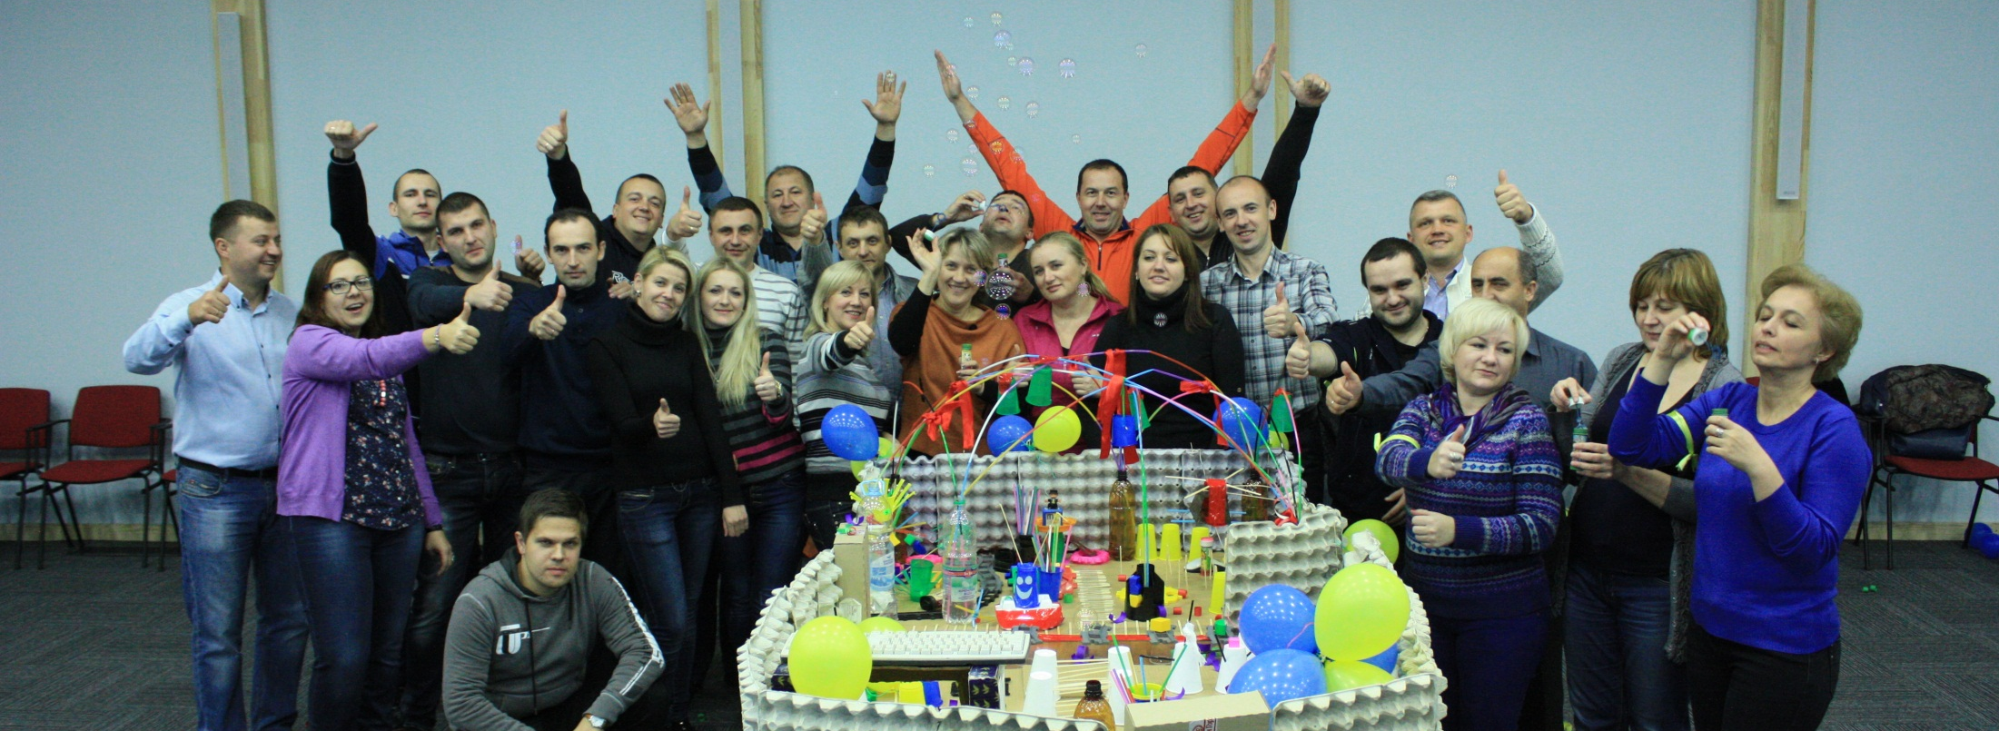
River Of Knowledge
Тренінгово-консалтингова компанія

Slide 2
Ми працюємо задля
неперервного розвитку наших клієнтів та
досягнення ними стратегічних цілей

Slide 3
Нам довіряють

Slide 4
Наш підхід
РОЗВИТОК
ПРАКТИЧНІСТЬ
ВІДПОВІДАЛЬНІСТЬ

Slide 5
Розвиток
Сильним та довготривалим бізнес роблять:
професійні люди, які працюють в командах
сучасні та ефективні технології управління
висока якість продуктів і послуг

Slide 6
Розвиток
Як ми сприяємо:
навчаємо фахівців застосовувати практичні навички на робочому місці
навчаємо управлінців застосовувати ефективні підходи до управління
допомагаємо командам ставати компетентними, згуртованими, результативними

Slide 7
Практичність
Ви отримаєте:
саме те навчання, яке потрібне
підходи та інструменти, пристосовані до використання саме у вашому бізнесі

Slide 8
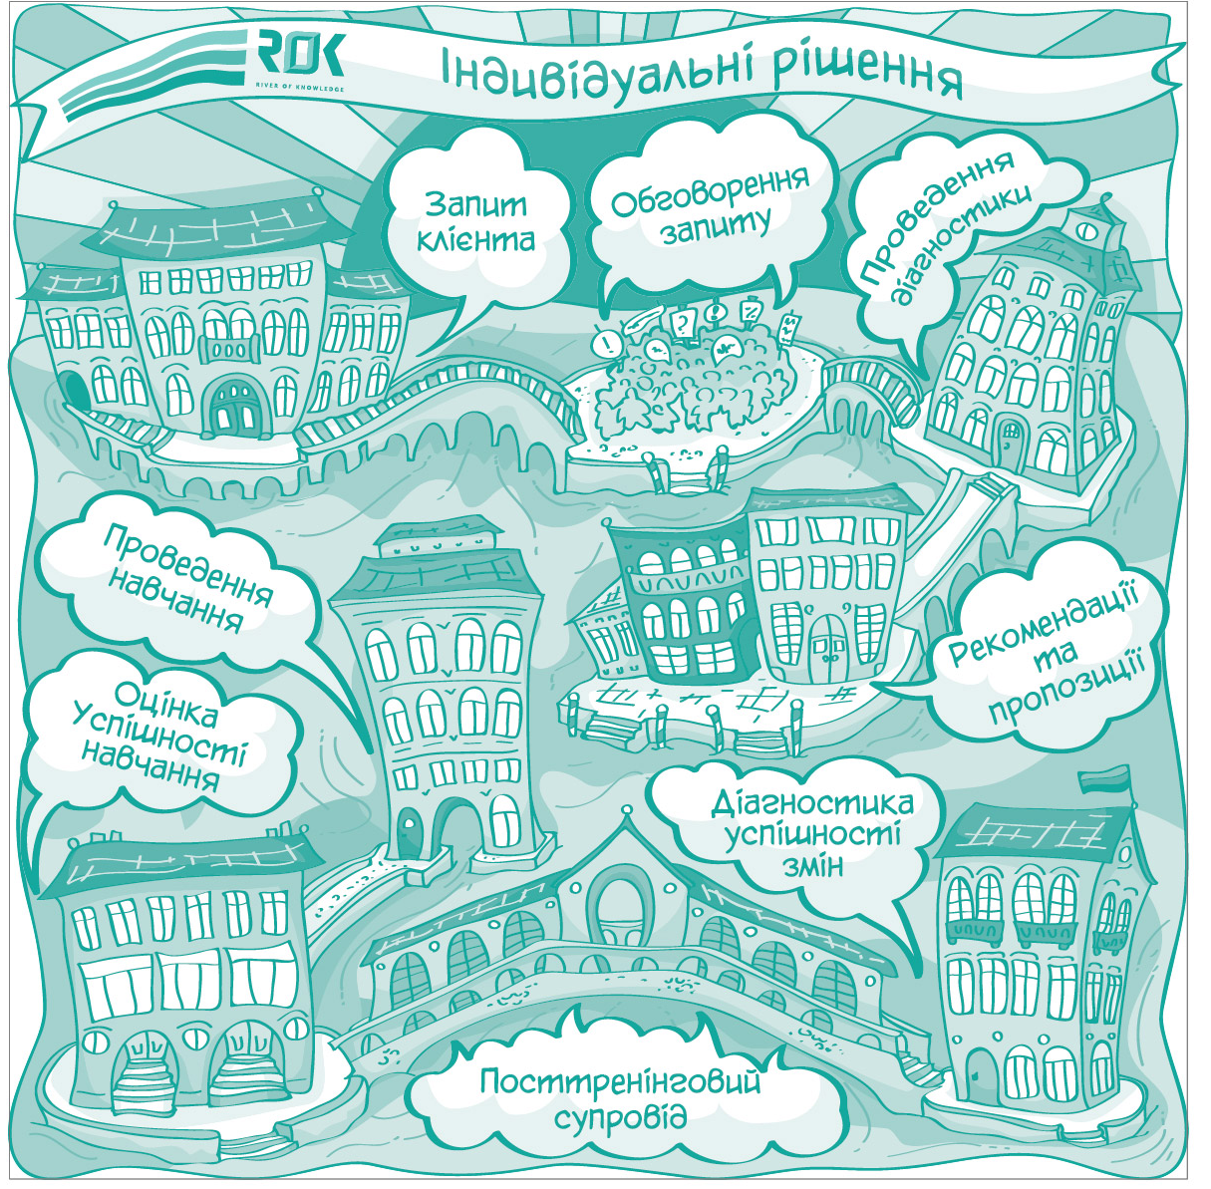
www.rok.in.ua

Slide 9
ROK - напрямки
Розвиток організацій
Сесія стратегічного планування
Управлінський розвиток
Серфінг управління
Персональна ефективність керівника
Управління персоналом
Управління персоналом для перших осіб
Персональна прокачка для менеджера
Ефективна нарада
Ефективна співбесіда для першої особи
Формування корпоративної культури: цінності, принципи роботи
Навчання для корпоративних менеджерів з персоналу
Консультування з організаційного розвитку

Slide 10
ROK - напрямки
Особистісний розвиток
Ефективне управління цілям та часом
Презентація, яка продає ідеї
Розвиток команди
ROK Networking Quest
Фасилітаційні сесії для пошуку спільних рішень
Ефективна міжособистісна комунікація
Командний коучинг: мотиваційне середовище, встановлення правил співпраці тощо
Операційне управління
Основи управління бізнес-процесами
Моделювання, аналіз та оптимізація бізнес-процесів

Slide 11
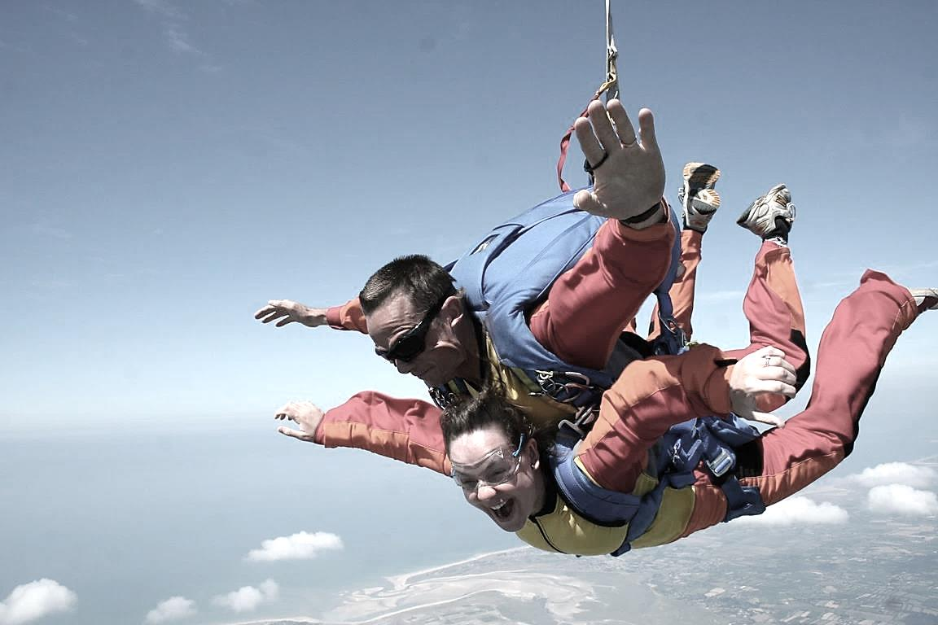
Відповідальність
Ми готові поділяти відповідальність за досягнення результатів разом з вами
Ми пропонуємо реальний практичний супровід:
Консультування
Коучинг
Тестування знань
Тестування навичок
Cпостереження
Скайп-навчання

Slide 12
Критерії ROK-професійності
Реальний
бізнес
Навчання інших
Успішний консалтинг

Slide 13
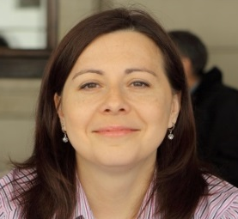
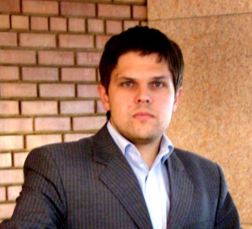
ROK - команда
Ольга Садоха
Засновниця і СЕО River Of Knowledge
Консультант з організаційного розвитку, бізнес-тренер, коуч, бізнес-фасилітатор
Юрій Тягнибок
Консультант з управління бізнес-процесами, бізнес-тренер
Залучені експерти-тренери, консультанти

Slide 14
Якість співпраці та навчання ми гарантуємо власною репутацією
Звертайтесь:
www.rok.in.ua
osadokha@rok.in.ua
+38 050 242 75 68
+38 097 064 91 27

